Slide 1
מעבדה 2
Multi Threading
ריבוי חוטים

Slide 2
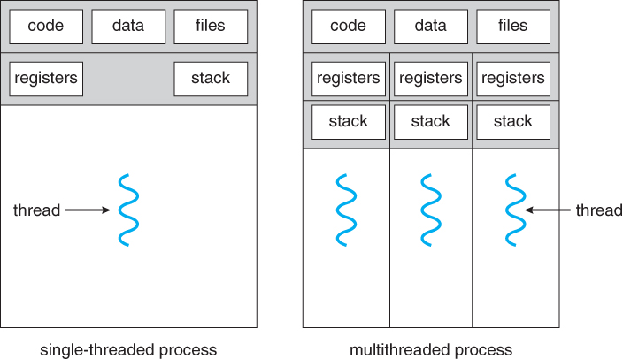
מבוא
מהו תהליך? מהו חוט? מה ההבדל ביניהם?
למה זה טוב?

Slide 3
תהליכים במערכות הפעלה
מהו תהליך?
ביצוע של תוכנה (אוסף פקודות).
לכל תהליך יש מרחב זיכרון שלו ולכן תהליכים שונים שקופים אחד לשני.
היתרון הוא שקל לבצע כל תהליך בנפרד. אולם זה מקשה מאד על ההידברות בין תהליכים.
ניהול תהליכים
התהליכים מנוהלים על ידי מערכת ההפעלה באמצעות ה־scheduler.
ה־ schedulerמקצה לכל תהליך פרק זמן(slice time) לרוץ על המעבד.
בתום פרק הזמן מתוזמן תהליך אחר.
מקבליות
פרקי זמן קצרים יוצרים אשליה של ריבוי תהליכים.
במערכות מרובות ליבות, תהליכים יכולים לרוץ במקביל על ליבות שונות.

Slide 4
חוטים במערכות הפעלה
מהו חוט?
חוטים הם תהליכים "קלים" בתוך תהליך ב־Java.
כל תהליך יכול להכיל מספר רב של חוטים, כאשר תהליך אחד תמיד מכיל חוט ראשי.
החוט הראשי יכול ליצור חוטים חדשים שישתייכו אליו.
חוטים בתוך התהליך משפתים ביניהם את מרחב הזיכרון, גישה לקבצים והתקני חומרה, ועוד.
לכל חוט יש מחסנית משלו ו־ PC (Counter Program)משלו.
יתרונות החוטים
שיתוף הערימה בין החוטים מקל על שיתוף פעולה ביניהם.
החלפת הקשר בין חוטים מהירה יותר בהשוואה להחלפת הקשר של תהליכים.
אתגרים
יש להקפיד שהחוטים לא יפריעו אחד לשני בעת גישה למשאבים משותפים.
יש לקחת בחשבון את עלות החלפת הקשר בעת הערכת ביצועים.

Slide 5
שתי דרכים ליצירת חוטים ב־Java
ירושה ממחלקת Thread
public class MyThread extends Thread {
/*code*/
{
MyThread myThread = new MyThread();
מימוש של Runnable
public class ThreadLab implements Runnable {
public void run() {
/*code*/
{
}
ThreadLab threadLab = new ThreadLab();
Thread thread1 = new Thread(threadLab);

Slide 6
המשך – יתרונות וחסרונות
ירושה ממחלקת Thread
יתרונות:
פשוט, קל להבנה וליישום.
משתמש ישירות בשיטות של מחלקת Thread.
חסרונות:
ירושה מוגבלת: מכיוון ש-Java לא תומכת בירושה מרובה, מחלקה המורשת מ-Thread לא יכולה להוריש ממחלקה אחרת.
מימוש של Runnable
יתרונות:
גמישות: אפשר ליישם מספר ממשקים ולהוריש ממחלקות בו-זמנית.

Slide 7
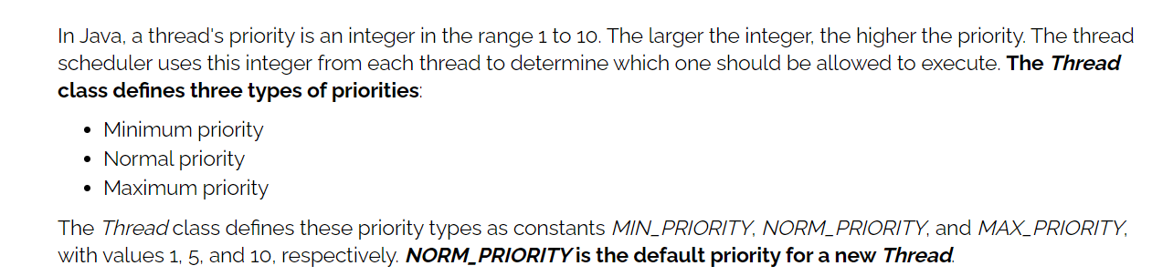
המשך
עדיפויות:
MIN_PRIORITY
MAX_PRIORITY
ברירת מחדל - NORM_PRIORITY
נשים לב - לא מובטח סדר הרצה מסוים לפי עדיפויות!

Slide 8
מתודות של המחלקה Thread
setName(String name) - משמשת כדי להגדיר שם ייחודי לחוט.
sleep(long millis) - גורמת לחוט להפסיק את פעולתו לזמן מסוים (במילישניות).
currentThread() - מחזירה את החוט שמבצע כרגע את הקוד. שימושי במיוחד כשעובדים עם כמה חוטים.
join() - גורמת לחוט הנוכחי להמתין עד שחוט אחר יסיים את ביצועו. שימושי כשצריך להבטיח שחוט מסוים יסתיים לפני שממשיכים בקוד.
InterruptedException - חריגה שנזרקת כאשר חוט מופרע בזמן שהוא ישןsleep) ) או מחכה כמו ב-join

Slide 9
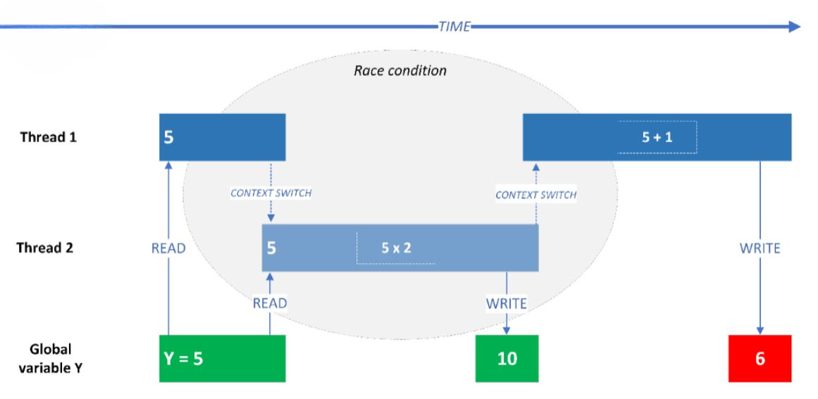
סנכרון בין תהליכים
מתי צריכים את זה?
כאשר כמה חוטים ניגשים לאותו משאב בו-זמנית, עלול להתרחש מצב שלRace Condition שבו תוצאות הביצוע תלויות בסדר פעולת החוטים. סנכרון נועד להבטיח גישה בטוחה למשאבים משותפים.
איך פותרים את זה?
מניעה הדדית (Mutual Exclusion – Mutex):
מנגנון המבטיח שחוט אחד בלבד יוכל לגשת למשאב משותף בזמן נתון. שאר החוטים יצטרכו להמתין עד שהמשאב יתפנה.
ב-Java ניתן להשתמש במילה השמורה synchronized.

Slide 10
המשך - synchronized
משמש לנעילת קטעי קוד או מתודות כך שרק שרשור אחד יוכל להיכנס אליהם בכל זמן נתון.
דוגמאות:
סנכרון מתודה:
public synchronized void increment() { count++; }
סנכרון בלוק קוד:
public void increment() {
synchronized (this) {
count++;
}
}

Slide 11
המשך – Deadlock
מצב שבו שני או יותר חוטים מחכים אחד לשני כדי לשחרר משאב, ולכן אף אחד מהם לא יכול להמשיך.
דוגמה:
synchronized (lock1) {
synchronized (lock2) {
// code
{
}
synchronized (lock2) {
synchronized (lock1) {
// code
}
{

Slide 12
המשך - Monitor
מנגנון מובנה ב- Javaלניהול סנכרון.
כל אובייקט יכול לשמש כמוניטור עם שימוש ב- synchronizedוניתן להשתמש בו יחד עםwait() ,notify() ו-notifyAll().
wait() - גורם לחוט לשחרר את הנעילה על האובייקט ולחכות עד שחוט אחר יקרא ל-notify() או notifyAll() על אותו אובייקט.
notifyAll() - מעיר את כל החוטים שממתינים על אותו מוניטור, אך רק אחד מהם יוכל להמשיך בהתאם לסדר התכנון של המעבד.
מאפשר רק לחוט אחד לגשת לקטע מסונכרן בכל זמן נתון.
משתמש במילת המפתחsynchronized כדי לנהל את הנעילה.

Slide 13
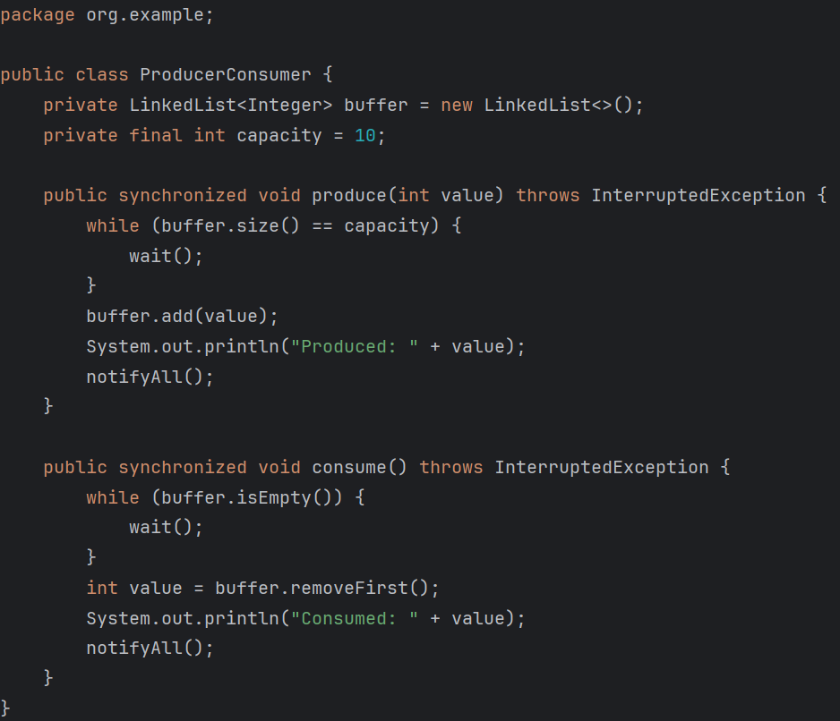
המשך – יחסי יצרן-צרכן
חוט אחד (היצרן) מייצר נתונים, וחוט אחר (הצרכן) צורך אותם. יש צורך בסנכרון כדי להבטיח שהצרכן לא ינסה לצרוך לפני שהיצרן ייצר.

Slide 14
המשך – Busy Wait
טכניקה שבה חוט בודק באופן חוזר אם משאב פנוי (למשל באמצעות לולאה), במקום לשחרר את המעבד.
while (!condition) {
// בודק כל הזמן ולא עושה דבר
{

Slide 15
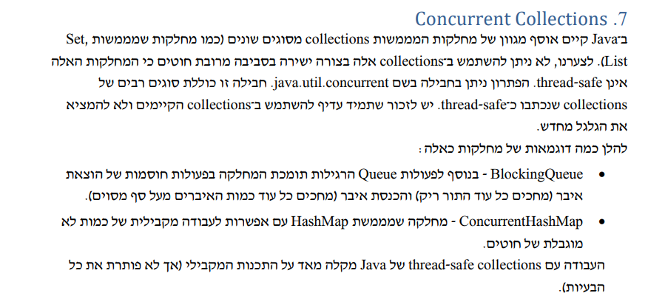
טיפוסים שהם thread-safe
מומלץ להשתמש בהם - אין צורך להמציא את הגלגל
מוגדרים במחלקה java.util.Concurrent כמו:
BlockingQueue
ConcurrentHashMap

